Slide 1
Recherche ; œuvres, culture artistique et matérialité

Slide 2
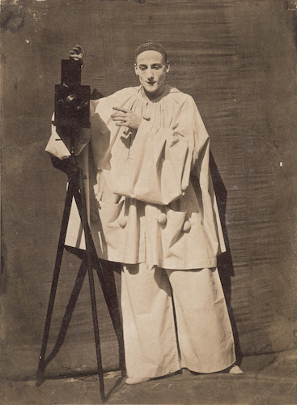
Titre : Pierrot photographe
Artiste : Felix Nadar (1820-1910)
Date de réalisation : 1854
Lieu d’exposition : Musée d’Orsay
Technique : Photographie
Matériaux: sur papier salé à partir d’un négatif sur verre au collodion
Dimensions: 28,6*21
- Œuvre bidimensionnelle, Photographie argentique

Slide 3
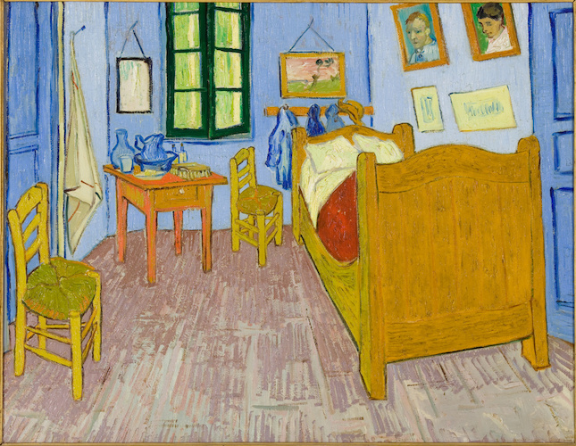
- Œuvre bidimensionnelle, Huile sur toile
Titre : La chambre de Van Gogh à Arles
Artiste : Vincent Van Gogh (1853 - 1890)
Date de réalisation : 1889
Lieu d’exposition : Musée d’Orsay
Technique : Peinture
Matériaux : peinture à L’huile, toile
Dimensions : 57,3*73,4 cm avec cadre H. 74,5 ; L. 90,7 cm
Figuration : L’artiste veut représenter la simplicité et la tranquillité par les couleurs

Slide 4
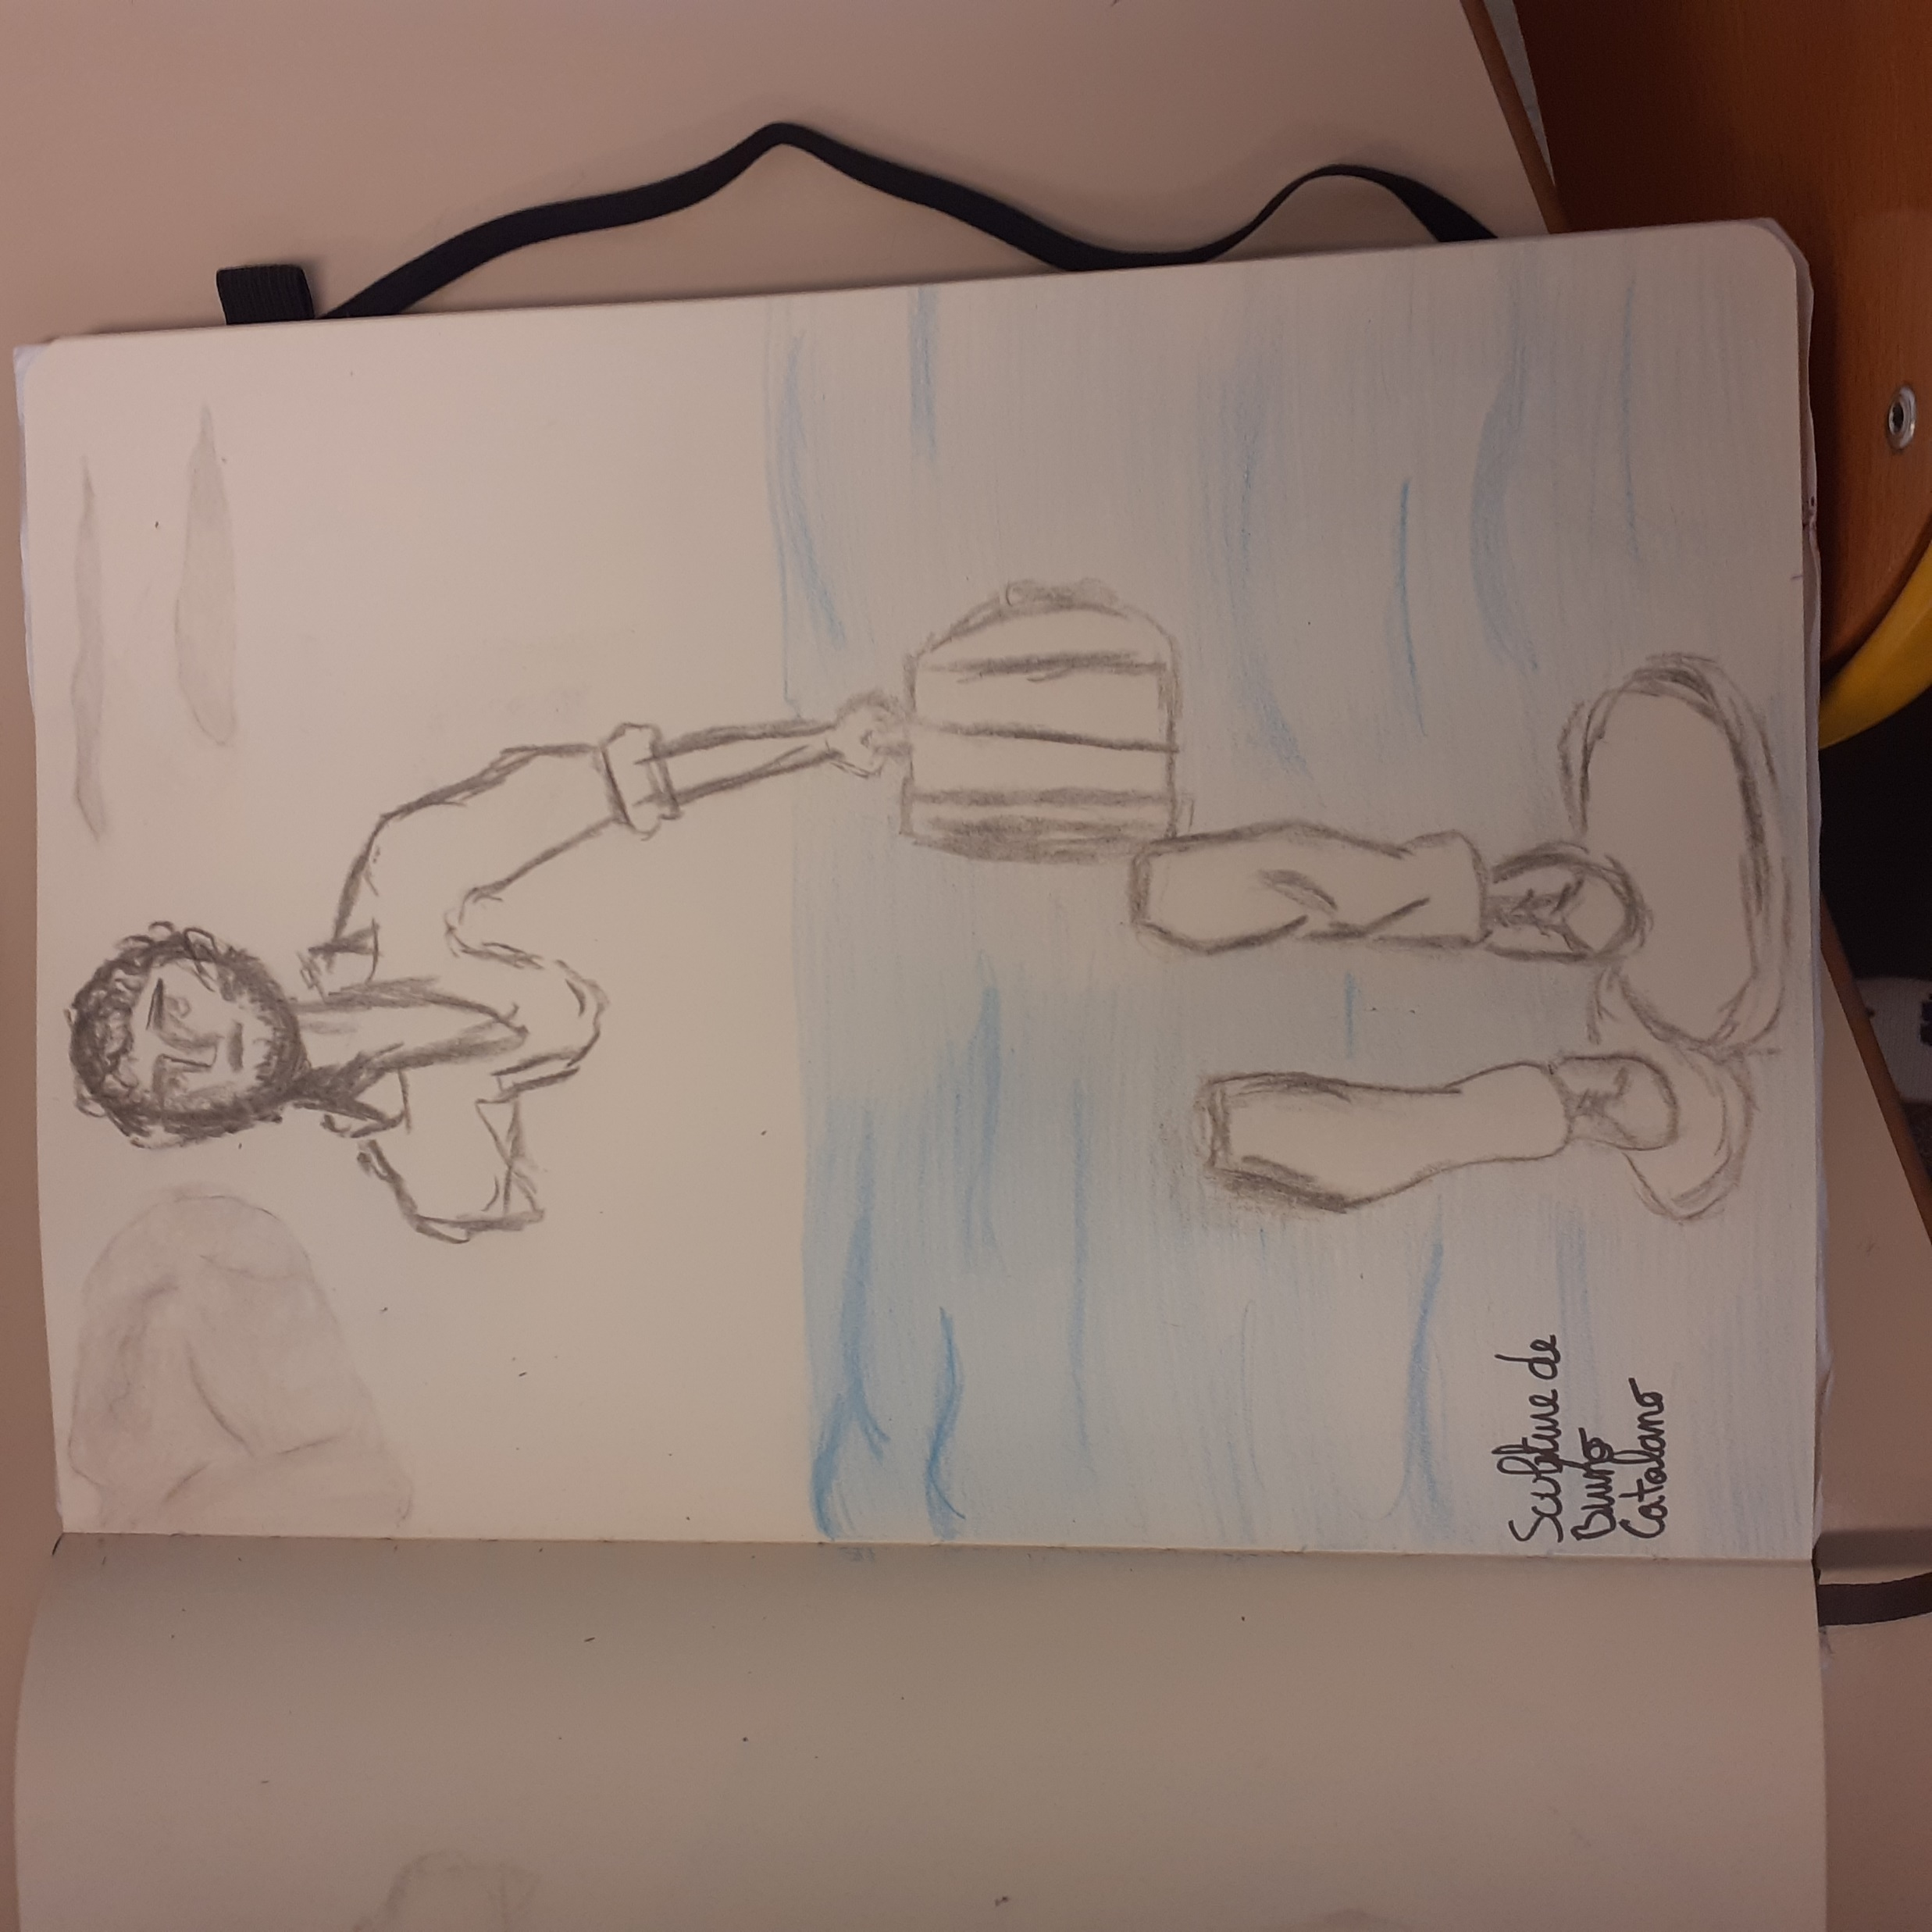
- Œuvre tridimensionnelle, Bronze
Titre de la série de personnages : Voyageurs
Titre de la statue en particulier : Le Grand Van Gogh
Artiste : Bruno Catalano
Date de réalisation : 2013
Lieu d’exposition : Marseille
Technique :Fonderie
Matériaux : Bronze
Dimensions : 70*20 cm
Figuration : Ces statues représentent le voyage vide où l’on part en laissant une partie de notre vie dans le pays que l’on fuit afin de se reconstruire une vie.

Slide 5
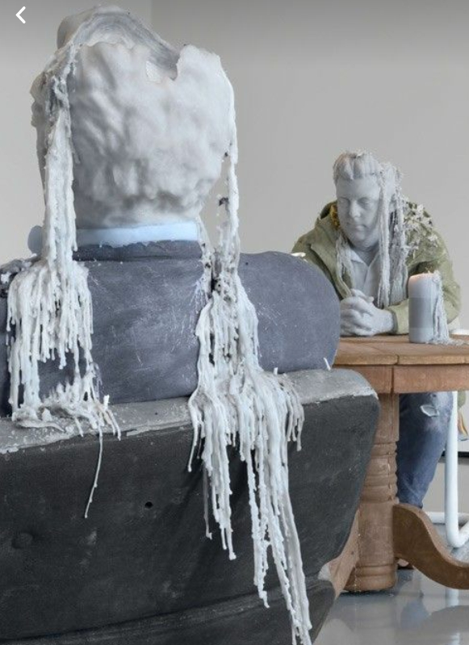
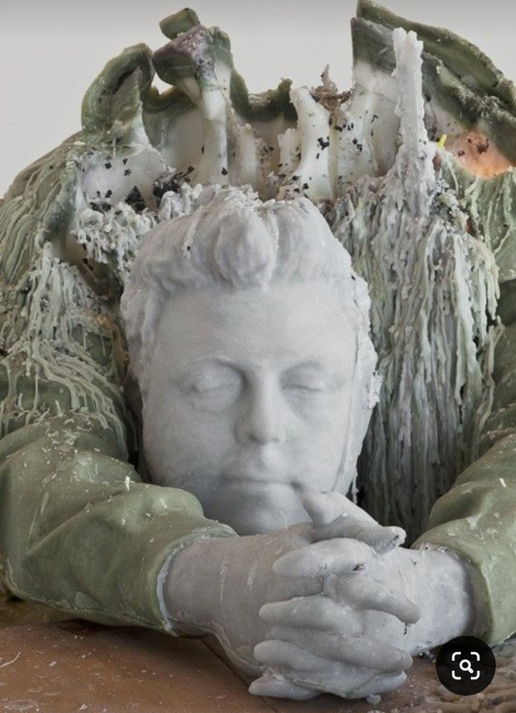
-Œuvre tridimensionnelle, Cire
Titre : Untitled
Artiste : Urs Fischer ( 1973)
Date de création : 2011
Lieu d’exposition : Bourse de Commerce à Paris
Technique : Sculpture
Matériaux : Pétrole, cire, acier, mèche, table, Chaise
Dimensions : 136,8*117,7*191,3 cm

